Slide 1
平成29年1月30日(月)
平成28年度 第1回
大阪府河川水辺の賑わいづくり審議会
資料
（５）
堂島川賑わい空間創出事業 「中之島バンクス」
平成２８年度 事業報告
平成29年 1月30日
報告資料作成：株式会社 長古堂（事業者）西村 高穂
Copyright (C) 2017 Choukodo Co.,Ltd. All Rights Reserved.

Slide 2
1. 中之島バンクス全棟改装工事終了のご報告
2. 水上食事施設の運用状況について
3. 改装後の各種取り組みに関するご報告と展望等
4. 本事業立ち上げ当時 ～ 現時点までの総括
Copyright (C) 2017 Choukodo Co.,Ltd. All Rights Reserved.

Slide 3
1. 中之島バンクス全棟改装工事終了のご報告
Copyright (C) 2017 Choukodo Co.,Ltd. All Rights Reserved.

Slide 4
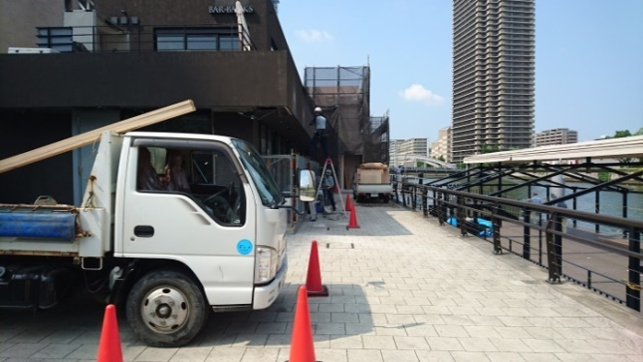
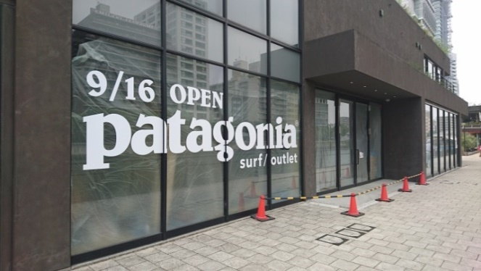
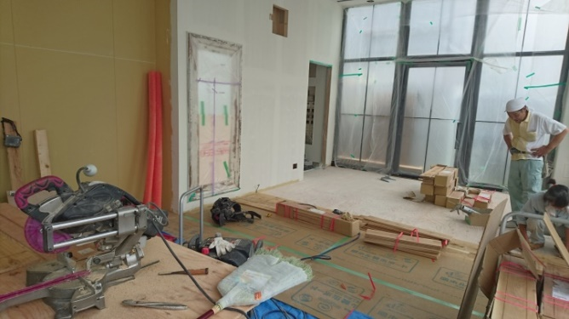
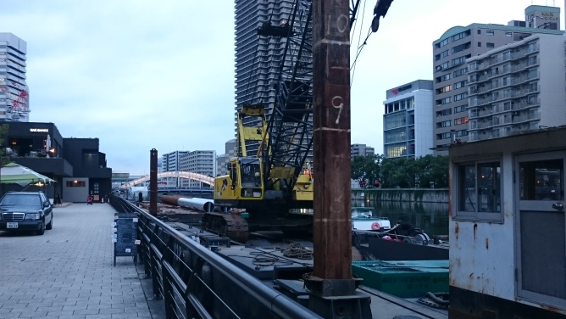
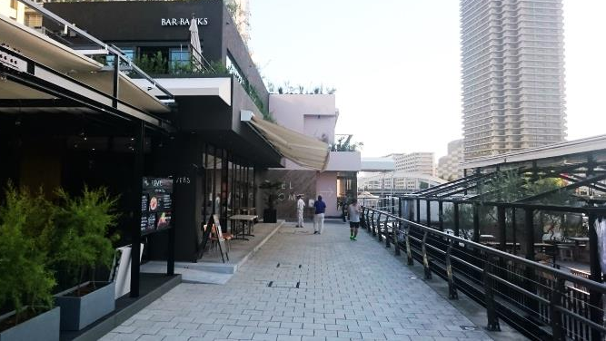
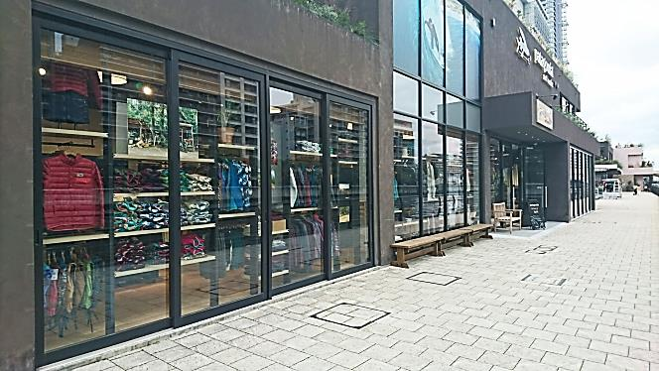
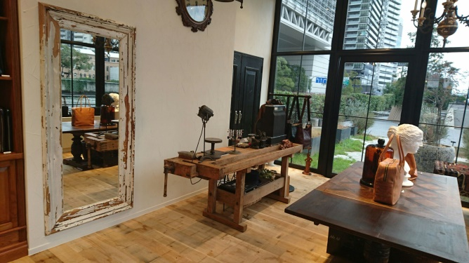
堂島川賑わい空間創出事業 「中之島バンクス」事業報告
1 . 中之島バンクス全棟改装工事終了のご報告・・・工事の記録と概要
● 平成２８年５月より開始の全棟改装工事から約４か月、全棟・全テナント揃ってのリニューアル並びにニューオープンを同年９月に果たす。
● 大型テナント２社の参入に既存テナントのリフレッシュ、水上食事施設の運用（詳細は項目２）。この３つの柱が軸となっています。
● 外観は従来のダークブラウンに加え、中心棟にサーモンピンクを採用し、リニューアル感がより増しました。
● 大半の施工をハウゼ・クリエイト社、意匠面並びに全体監修をインフィクス社へ要請し、開業５周年の節目に相応しいリフレッシュとなる。
page.04
Copyright (C) 2017 Choukodo Co.,Ltd. All Rights Reserved.

Slide 5
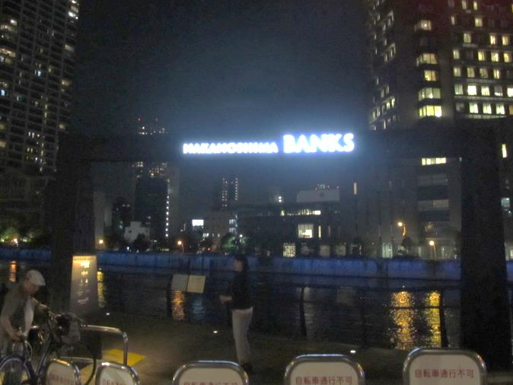
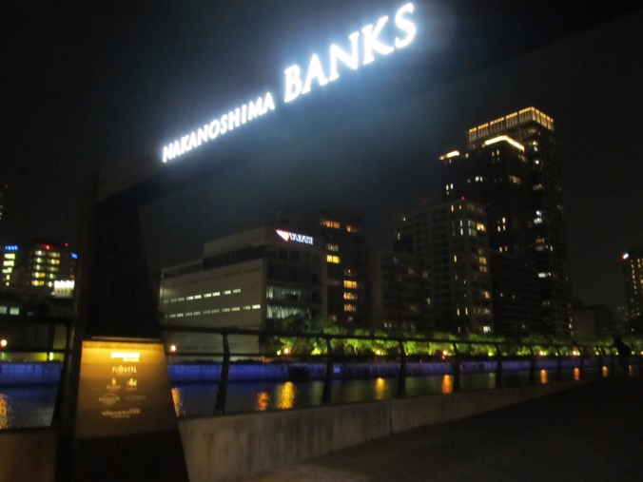
堂島川賑わい空間創出事業 「中之島バンクス」事業報告
1 . 中之島バンクス全棟改装工事終了のご報告・・・ウェルカムゲートの新設
なにわ筋
【玉江橋南詰ゲート】
新なにわ筋
【堂島大橋南詰ゲート】
● また、今回の全棟改装に併せて東西の橋の南詰にテナント情報入りのウェルカムゲートを新設いたしました。
● 幹線道路からの施設の視認性向上と初めてバンクスへお越しになられるお客様の目印となることを目的としています。
● 視認性が向上した分、現在の堂島大橋の環境（詳細は項目４にて）改善が必要不可欠です。（玉江橋側はドラマロケなど使用実績高し）
page.05
Copyright (C) 2017 Choukodo Co.,Ltd. All Rights Reserved.

Slide 6
堂島川賑わい空間創出事業 「中之島バンクス」事業報告
1 . 中之島バンクス全棟改装工事終了のご報告・・・テナントの構成と棟単位でのカテゴライズについて
平成２８年「改装前」のテナント構成・・・白枠の４テナントが撤退。色枠の３テナントのうち、移転を控えた２テナントが工事完了まで営業を休止した。
平成２８年「改装後」のテナント構成・・・３テナント（２社）の誘致に成功。そして既存テナントの移転で棟単位でのカテゴライズに成功した。
水 上 食 事 施 設 （ 次 頁 に て 詳 細 ）
堂 島 川 堂 島 川
ＥＡＳＴ 棟（ ア パ レ ル 棟 ）
ＣＥＮＴＥＲ 棟（ フ ー ド ＆ ド リ ン ク 棟 ）
ＷＥＳＴ 棟（ グ ッ ズ ＆ ア ク セ サ リ ー 棟 ）
page.06
Copyright (C) 2017 Choukodo Co.,Ltd. All Rights Reserved.

Slide 7
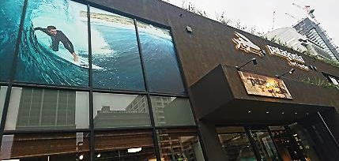
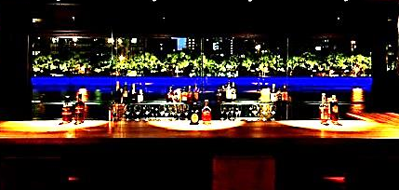
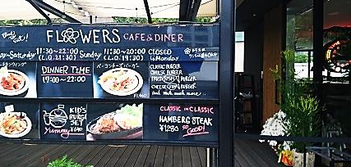
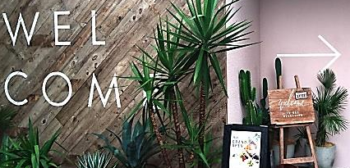
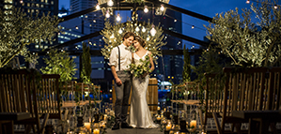
堂島川賑わい空間創出事業 「中之島バンクス」事業報告
1 . 中之島バンクス全棟改装工事終了のご報告・・・リニューアル後の各テナントのご紹介
アパレル＆グッズ
バー＆
クルーズサービス
アメリカンダイナー
カフェ＆レストラン
ウェディング
サービス
ホースレザーグッズ
パタゴニア
サーフ大阪
バーバンクス
カフェ＆ダイナー
フラワーズ
ラテラス中之島
ナカノシマテラス
ジ・ウォームスクラフツマニュファクチャー
パタゴニア・インターナショナル・インク
株式会社 ロジエ
株式会社 フラワーズ
ディライト 株式会社
ディライト 株式会社
株式会社 コードバン
横 浜 市
大 阪 市
西 宮 市
奈 良 市
奈 良 市
姫 路 市
米・ベンチュラに本社を持つアウトドア洋品の老舗ブランド。今回は西日本初の新業態での出店となりました。
御堂筋のフレンチレストラン「カルトブランシュ」を母体とする本格派バー。今秋よりクルージングサービスも。
苦楽園の人気ハンバーガーショップ「フラワーズ」のバンクスエディション。店舗プロデュースは豊田弘治氏。
全国の有名商業施設に展開されているディライト社のレストランブランド「ラテラス」を水上スペースに展開。
前述の水上スペースをチャペルとしてアレンジ活用した総合的リゾートウェディングの提案を行っています。
姫路の誇り高きタンナーを母体に持ち、ハイクオリティな製品を生み出し続けているホースレザーブランド。
page.07
Copyright (C) 2017 Choukodo Co.,Ltd. All Rights Reserved.

Slide 8
2. 水上食事施設の運用状況について
Copyright (C) 2017 Choukodo Co.,Ltd. All Rights Reserved.

Slide 9
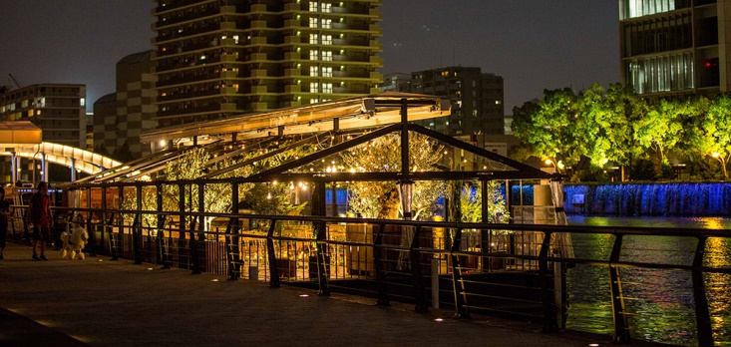
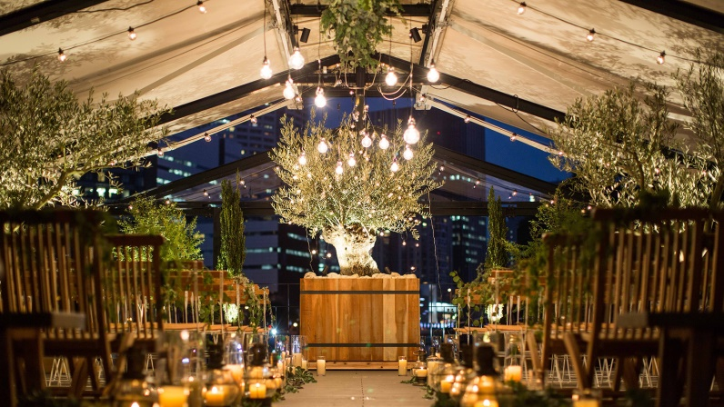
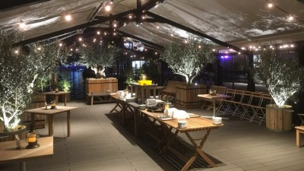
堂島川賑わい空間創出事業 「中之島バンクス」事業報告
2 . 水上食事施設の運用状況について・・・新たな水上サービス① レストラン＆ウェディングサービス ＋ 多目的スペース
画像提供：ディライト 株式会社（本社：奈良市）
● 平成２７年１１月に竣工した台船をベースにした日本初の河川に浮かぶ水上食事施設です。給排水と電力供給設備を完備しています。
● ディライト株式会社による仮営業が平成２８年９月よりスタート。主にカフェ＆レストラン、そしてウエディングスペースとして活用。
● また、同社は営業時間外でも水上食事施設をライトアップされ、バンクス敷地内全体の雰囲気づくりに寄与して頂いております。
page.09
Copyright (C) 2017 Choukodo Co.,Ltd. All Rights Reserved.

Slide 10
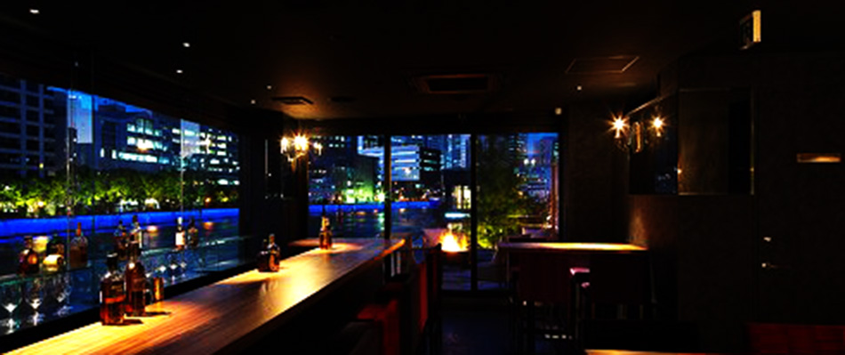
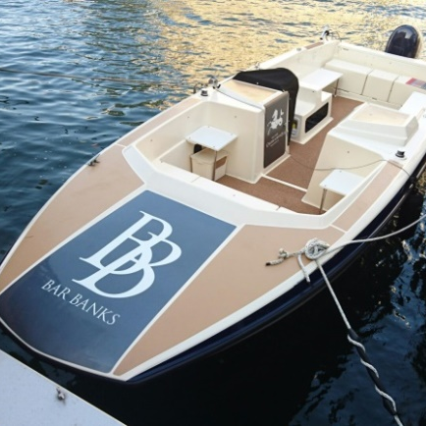
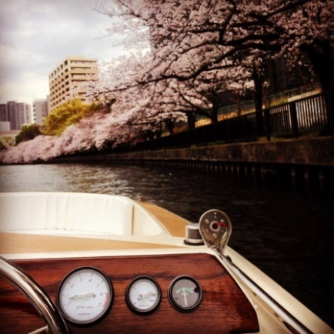
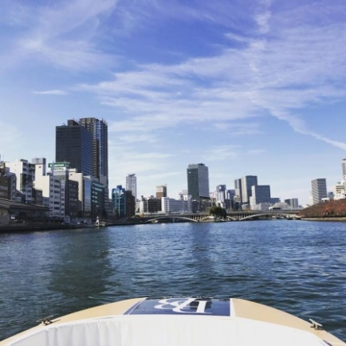
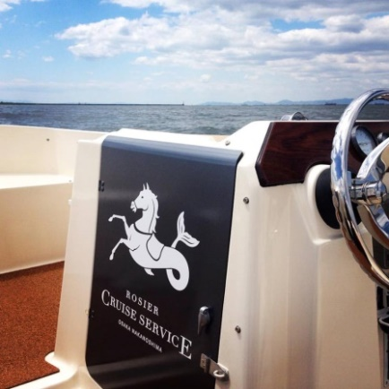
堂島川賑わい空間創出事業 「中之島バンクス」事業報告
2 . 水上食事施設の運用状況について・・・新たな水上サービス② 堂島川ディナークルージング
✖
画像提供：株式会社 ロジエ（本社：大阪市）
● 水上食事施設の西側にはバーバンクスの運営母体である株式会社 ロジエの新業態「ロジエクルーズサービス」の１１人乗りボートが係留。
● ウェディングサービスとの連携（ボートでの新郎新婦の入場等）やお花見クルーズ、ディナークルーズを展開。（詳細は項目の４にて）
● また、ロジエクルーズサービス以外のプレジャーボート（ビジター）の係留も府との取り組みの中でルール化し、検討しています。
page.10
Copyright (C) 2017 Choukodo Co.,Ltd. All Rights Reserved.

Slide 11
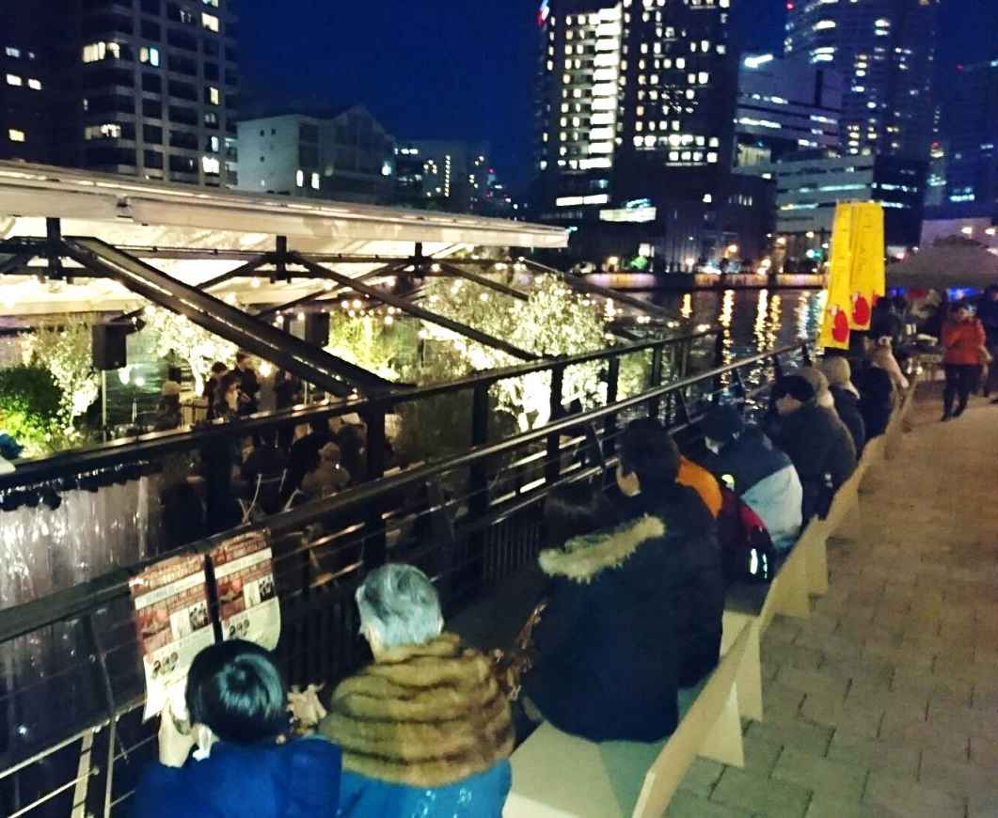
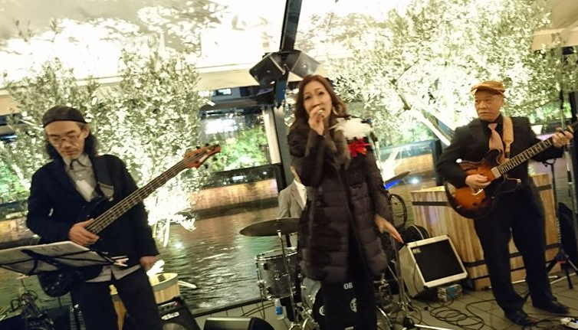
堂島川賑わい空間創出事業 「中之島バンクス」事業報告
2 . 水上食事施設の運用状況について・・・新たな水上サービス③ 地域住民の皆様への感謝還元イベント ～ 無料クリスマスコンサート
● 平成２８年１２月２５日（日）中之島バンクス音楽感謝祭と題し、地域住民の皆様への感謝還元イベントを実施いたしました。
● ジャズシンガーの「藤村麻紀」さん、実力派ゴスペルクワイヤ「チェレステ・Ｆ・メルクルズ」さんをお迎えし、多数のお客様で賑わう。
● また、当日は好天に恵まれ、既存テナントも多数参加し、クリスマスマーケットも開催いたしました。
page.11
Copyright (C) 2017 Choukodo Co.,Ltd. All Rights Reserved.

Slide 12
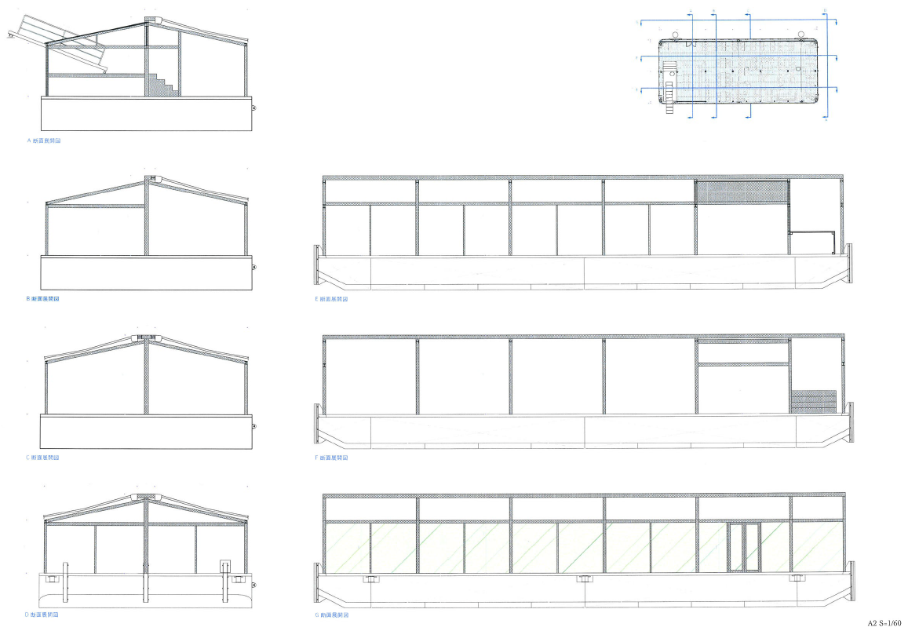
堂島川賑わい空間創出事業 「中之島バンクス」事業報告
2 . 水上食事施設の運用状況について・・・水上食事施設 構造メモ
● 甲板のエリア面積は１６９．00平米（５１．１２坪）。レイアウト次第で最大１００名程度の収容が可能です。 ２本の杭で係留させている。
● 設計は㈱インフィクス社によるもの。㈱野田工業が台船部分を、船上鉄骨部分を㈱ハウゼ・クリエイト社が担当。可動式テントを装備。
● 本施設稼働後の感触とし、メリットは水面に最も近いサービス施設としての臨場感。デメリットは高速船舶航行（要指導）時の過度な揺れ。
page.12
Copyright (C) 2017 Choukodo Co.,Ltd. All Rights Reserved.

Slide 13
3. 改装後の各種取り組みに関するご報告と展望等
Copyright (C) 2017 Choukodo Co.,Ltd. All Rights Reserved.

Slide 14
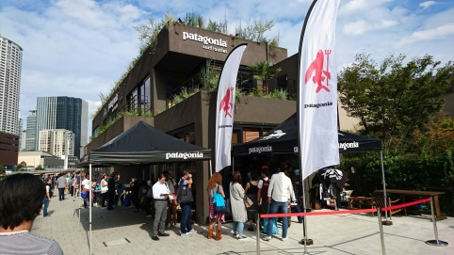
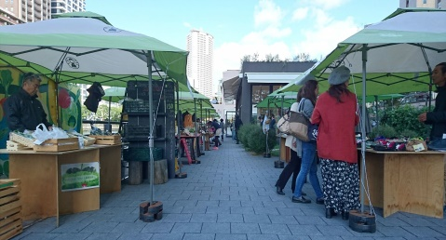
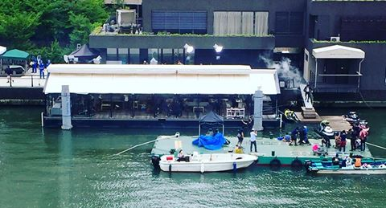
堂島川賑わい空間創出事業 「中之島バンクス」事業報告
3 . 改装後の各種取り組みに関するご報告と展望等
来 場 客 数 が
改 装 以 降 、
増 に 転 ず る
平成２８年９月１日（木）～１０月１６日（日）と５つのテナントが断続的にニュー、リニューアルのレセプション並びにフェアを開催。
パタゴニアが入居するＥＡＳＴ棟には従来の大人の男女層に加え、ファミリー層の呼び込みに成功し、飲食テナントが集約されているＣＥＮＴＥＲ棟にその効果が波及している。
尚、数値情報は改装に伴う数か月間の営業休止期間があるため、割愛させて頂きます。
地 域 と の
交 流 事 業
毎月第２・第４の土日には屋外スペースでバンクスリバーサイドマーケットを開催。
スタートして未だ２年の新参催事ですが、リニューアル再開後は会場をテスト的にシンボルツリー広場からＷＥＳＴ棟へ変更し、ホースレザーグッズを展開する同ＷＥＳＴ棟のジ・ウォームスクラフツ・マニュファクチャーのアウトレット商品や泉州野菜の安価提供等を中心に地域住民の皆様へ定着しつつある定期催事です。季節ごとの大型催事も開催。
文 化 事 業 の
一 時 休 止 と
増 築 構 想
展開スペースの不足により、デザインミュージアム・ｄｅ ｓｉｇｎ ｄｅ＞による文化事業を現在、一時的に休止している状況です。
今後、玉江橋南詰（京阪中之島駅６番出口付近）やシンボルツリー広場などバンクス敷地内へ新たな棟の増築並びに堂島川水上には台船の追加など、府・協力企業と共に近い将来に実現し、大阪のアートシーンの活性化を目的に文化事業の再開を視野に入れています。
大阪フィルム
カウンシルと
新たな取り組み
平成２８年６月末～７月上旬の約１０日間、団体からの要請を受け各テナントと共にバンクス敷地内の営業を停止し、香港映画の撮影に協力させて頂きました。
尚、当時弊社が管轄していたテナント未契約スペースを台船含む全て、無償提供させていただきました。
２０１８年春の映画公開後はエンドロールに施設名が協力企業欄に登場する予定です。
page.14
Copyright (C) 2017 Choukodo Co.,Ltd. All Rights Reserved.

Slide 15
4. 本事業立ち上げ当時 ～ 現時点までの総括
Copyright (C) 2017 Choukodo Co.,Ltd. All Rights Reserved.

Slide 16
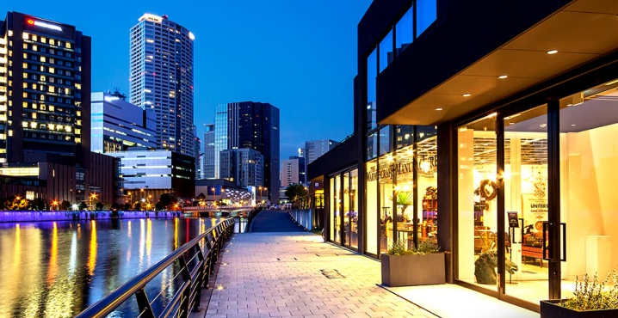
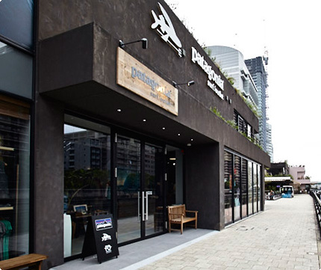
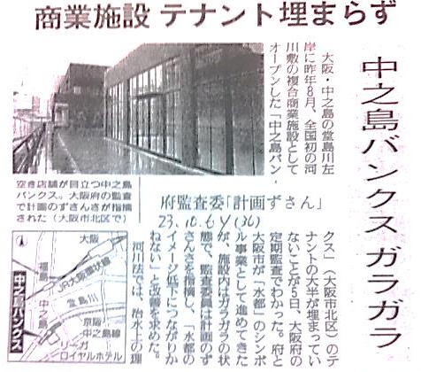
堂島川賑わい空間創出事業 「中之島バンクス」事業報告
4. 本事業立ち上げ当時 ～ 現時点までの総括
【交通インフラ整備要望】
【防災船着場での春夏屋外営業】
【施設の基礎が整い始める】
【バンクス再編計画】
【大型テナントの誘致に成功】
フラワーズ／デザインデ／バーバンクス／ジ・ウォームスクラフツ・マニュファクチャーが入居し現在の形の基礎が完成。期間限定コンセプトショップの展開、季節の大型イベントや屋外マルシェを定期開催し、施設が活性化した。
文化施設の一時休止、魅力ある新テナントの誘致に着手、玉江橋と堂島大橋に視認性向上施策を検討する。
「ディライト」「パタゴニア」が９月に開業。３つの棟がアパレル・飲食・雑貨とそれぞれの特色を活かして機能し、理想に最も近い、現在の中之島バンクスの形が出来上がる。
【開業当初の不振】
長引くリーマンショックの影響を背景に入居が内定していた著名企業の撤退が相次いだ。
【水上エリアの再開発】
【全棟改装】
【陸上エリアの再開発構想】
【開業】
初の河川上の水上食事施設として竣工する。
2011
2012
2013
2014
2015
2016
2017
2018
page.16
Copyright (C) 2017 Choukodo Co.,Ltd. All Rights Reserved.

Slide 17
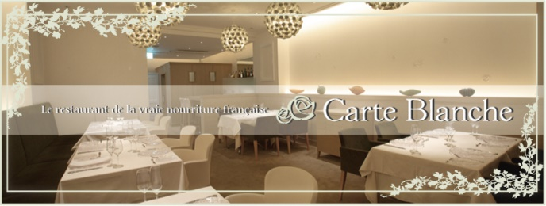
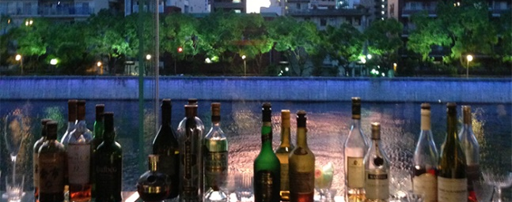
堂島川賑わい空間創出事業 「中之島バンクス」事業報告
4. 本事業立ち上げ当時 ～ 現時点までの総括【水上の活用×収益性（企業視点での成功事例のご紹介）】
・係留費（占用料）、ボートの維持管理費、燃料費、人件費等のコストをペイし、尚且つ相応の利益を生み出すことは並大抵ではありません。
・また、船会社ではない一般の事業者が本来の事業と並行して恒常的に船着場利用者の対応を行うのは困難。（但し、催事等のスポット利用を除く）
・現在、㈱ロジエのグループでは前述の問題を解決するビジネスモデルを考案、展開し、企業視点での水上活用の成功例を紹介させて頂きます。
★ 水上観光を単体のサービスと考えるのではなく、ランチ（ディナー）とアフターサービスを絡めた総合サービスとして提案している。
★ 結果、パーティー需要の呼び込みに成功し、ボートに掛かる高額なコストを総合サービスによるパック料金でペイできている。
★ モエヘネシーディアジオ㈱、八光モータース㈱、ディライト㈱など異業種との積極的な取り組みで新たな河川利用の魅力を演出している。
貸切タクシーで
本町から中之島
へ快適に移動。
約１時間の周遊を経て、余韻を楽しめます。
ラ ン チ or デ ィ ナ ー タ イ ム
（本町・カルトブランシュ）
堂 島 川 遊 覧 観 光
（ロジエクルーズサービス）
ア フ タ ー タ イ ム
（ＢＡＲ ＢＡＮＫＳ）
パック料金 飲食費用 ボート航行費用 純利益
・水上観光を総合エンターテイメントサービスの一環として盛り込むことで無理なく利益を生み出す成功事例といえる。
・中之島バンクスの船着場の特色として、フリーの船着場という運用よりも計画的かつイベンティヴな活用が水都の魅力を生むと考えます。
・また、重要なポイントとして陸上サービスの充実、エリアの総合的な魅力なくして河川エリアでの成功はないと考えています。
page.17
Copyright (C) 2017 Choukodo Co.,Ltd. All Rights Reserved.

Slide 18
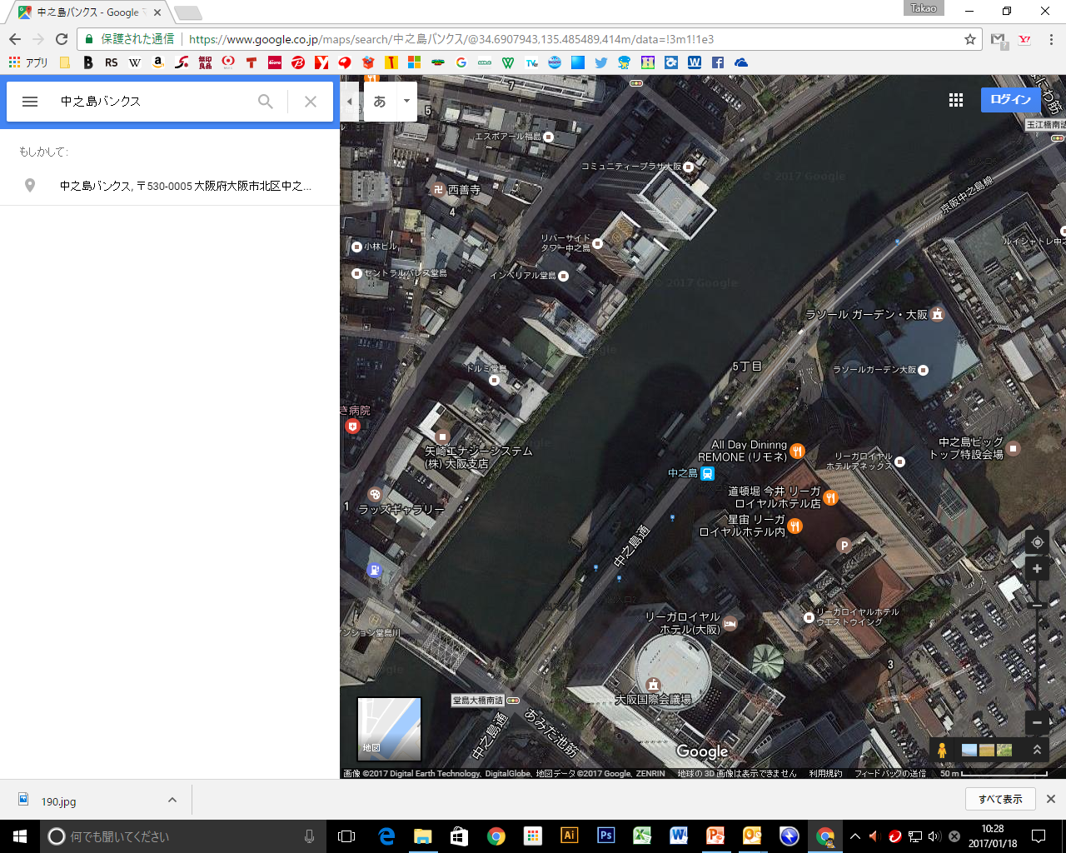
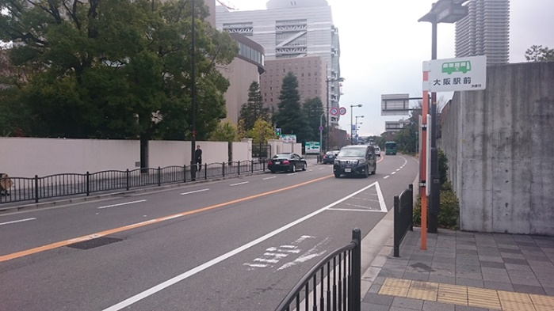
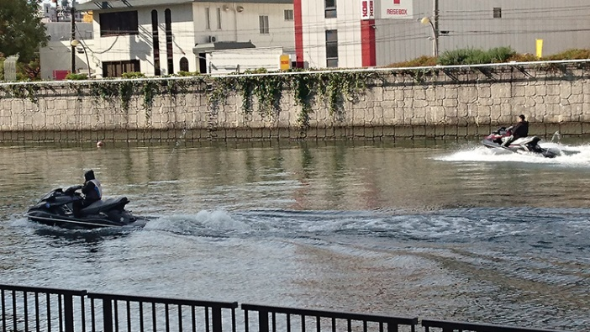
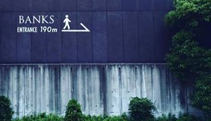
堂島川賑わい空間創出事業 「中之島バンクス」事業報告
4. 本事業立ち上げ当時 ～ 現時点までの総括【問題点】
リーガ側から中之島大通りを挟み、バンクス側の玉江橋バス停への横断歩道や陸橋がないため、小さな子供を連れたご家族が駐車場から車道を走って横断されるシーンを散見。非常に危険でいつ事故が起きても不思議ではない状況である。
死亡事故を未然に防止するという観点で陸橋もしくは信号機付き横断歩道の設置が急務です。
エンジンの暴音並びに高速航行の影響で不規則な大波が発生し、水上デッキに悪影響を及ぼしているだけでなく、大音量で音楽をかき鳴らしながらの航行は河川の賑やかし以前の問題で、周辺住民や訪問客に対しイメージダウンとなっている。（違法航行の可能性有）
各テナントの自助努力によるリーガロイヤル・テナントとの相互送客体制の拡充、弊社による視認性向上を目的とした電照ゲート設置やアクセス案内表示を充実させるも根本的解決には至らず、横断歩道などの交通インフラの整備が必要。
堤防奥に隠れた地域の視認性、認知度向上へ資本投下を重ねるも採算ベースは遠く、限界がある。
風光明媚な環境を破壊するモラルなき水上暴走族の存在が良質な環境づくりの妨げとなっている。
page.18
Copyright (C) 2017 Choukodo Co.,Ltd. All Rights Reserved.

Slide 19
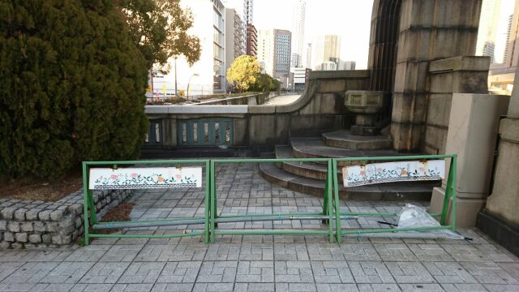
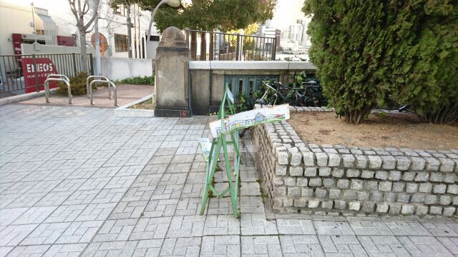
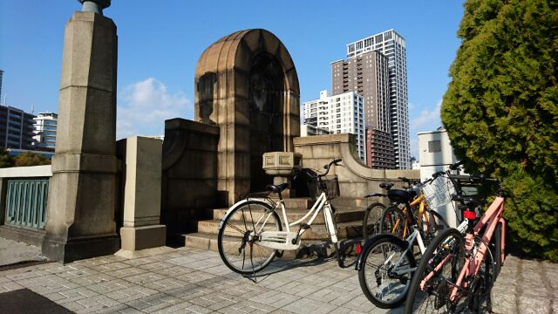
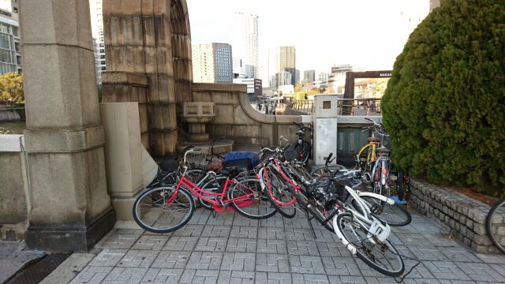
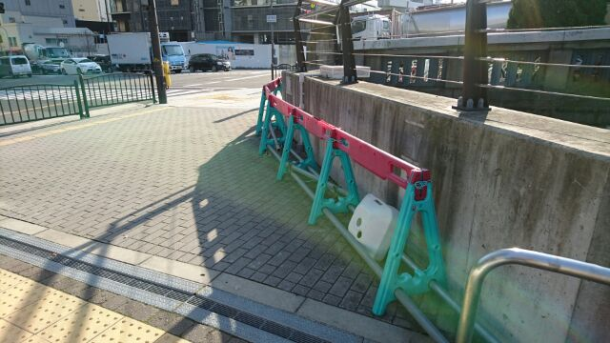
堂島川賑わい空間創出事業 「中之島バンクス」事業報告
4. 本事業立ち上げ当時 ～ 現時点までの総括【問題点】
堂島大橋は北詰・南詰共に放置自転車・ゴミ等による環境汚染が目立っています。
ボロボロの錆びた柵が設置（放置）されております。こういう状況が汚染を呼び込んでいると思います。
抑止のひとつとして、柵ではなく植栽を設置するなど、水辺の観光名所に相応しい演出が不可欠である。
金属剥き出しで危険！
民・官、一体となって中之島西地区の美観を保ちましょう。左の画像は昨年末のクリーンアップ運動の様子です。
page.19
Copyright (C) 2017 Choukodo Co.,Ltd. All Rights Reserved.

Slide 20
ご清聴、ありがとうございました。
Copyright (C) 2017 Choukodo Co.,Ltd. All Rights Reserved.

